Slide 1
ΒΙΟΜΗΧΑΝΙΚΕΣ ΗΛΕΚΤΡΙΚΕΣ ΕΓΚΑΤΑΣΤΑΣΕΙΣ
ΦΩΤΟΤΕΧΝΙΑ
ΠΑΡΑΔΕΙΓΜΑΤΑ – ΑΣΚΗΣΕΙΣ
08-04-2021
ΔΙΔΑΣΚΩΝ: ΚΑΡΑΚΑΤΣΑΝΗΣ ΘΕΟΚΛΗΤΟΣ
Notes:
Κάντε κλικ για να προσθέσετε σημειώσεις

Slide 2
ΦΩΣ ΗΛΕΚΤΡΟΜΑΓΝΗΤΙΚΕΣ ΑΚΤΙΝΟΒΟΛΙΕΣ
C = λ x f ταχύτητα του φωτός 300.000 km/sec
~ 3 x 10 ¹⁰ cm x Hz
(λ σε cm)
10⁻¹⁴ 10⁸
(f σε Ηz)
10²⁴ 10²
380÷780nm
0,80x10⁻³mm
0,40x10⁻³mm
μεσαία
κοσμικές
ακτίνες
γ
Χ
Radar
FM
βραχέα
Μεταφορά
ενέργειας
ορατό
φάσμα
TV
ραδιοφωνία

Slide 3
ΒΑΣΙΚΑ ΦΩΤΟΤΕΧΝΙΚΑ ΜΕΓΕΘΗ
Ένταση φωτεινής πηγής I (cd)
Στερεά γωνία dω = dA / r²
Φωτεινή ροή Φ σε lumen (lm)
ή φωτιστική ισχύς ~ 0,4 ÷ 1,5mW
=1m²
=1m
$$Φ=\int_{Ω}{IdΩ}$$
1cd
Φωτεινή ένταση I = $\frac{ dΦ }{dω}$
Ποσότητα φωτός Q = Φ x t (lm x sec)
Λαμπρότητα L = I / m² (cd/ m² = sb)

Slide 4
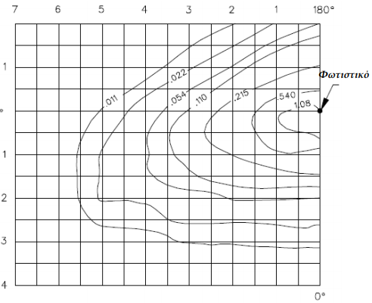
ΕΝΤΑΣΗ ΦΩΤΙΣΜΟΥ ΕΠΙΦΑΝΕΙΑΣ
$Ε= \frac{ Φ }{Α}$ ( lm/m² = lux )
Κατοικίες – Ξενοδοχεία 150÷250 lux
Γραφεία – Σχολεία 250÷500 lux
Εμπορικά καταστήματα 500÷1.000 lux
Εργοστασιακοί χώροι 250÷1.000 lux
Τοπικός φωτισμός 1.000÷2.000 lux
Σχεδιαστήρια – βιτρίνες 2.000÷5.000 lux
Χειρουργεία 10.000÷20.000 lux
Ομοιομορφία φωτισμού
Γραφική παράσταση της κατανομής της έντασης φωτισμού (διάγραμμα Isolux)

Slide 5
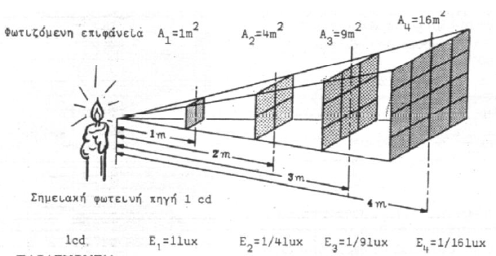
ΦΩΤΟΜΕΤΡΙΚΟΣ ΝΟΜΟΣ
$$Ε=\frac{ Ι }{{ r}^{2}} cosi$$
όπου,
r η απόσταση της επιφάνειας
από την φωτεινή πηγή.
i η γωνία πρόσπτωσης των
ακτινών στην επιφάνεια.
Κατηγορία δρόμου
Λαμπρότητα δρόμου
Απόσταση φωτιστικών
Πλάτος δρόμου
Ταχύτητα αυτοκινήτων
Φωτισμός δρόμων:
Ομοιομορφία

Slide 6
ΧΑΡΑΚΤΗΡΙΣΤΙΚΑ ΣΤΟΙΧΕΙΑ ΠΗΓΩΝ ΦΩΤΙΣΜΟΥ
Ra
Χρωματική απόδοση
^{Φωτεινή ή φωτιστική ισχύς (lm)}
Απορροφούμενη ηλεκτρική ισχύς (W)
^{Φωτιστική απόδοση n = lm/W}
Για λαμπτήρες πυρακτώσεως 8 – 10 – 12 – 14 lm/W
Για λαμπτήρες φθορισμού 30 – 32 έως 58 lm/W
Ενεργός διάρκεια ζωής σε ώρες (h)
Χρωματική απόδοση Ra 90–100 υψηλή, 80–90 καλή, 50–80 μέτρια

Slide 7
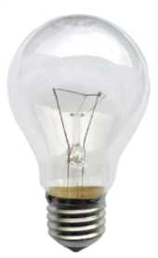
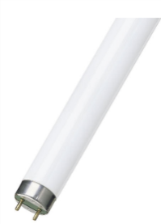
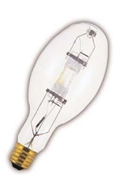
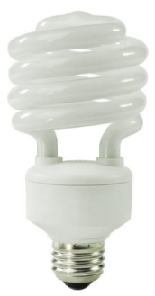
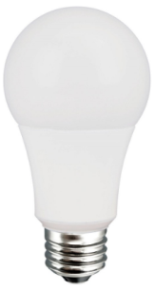
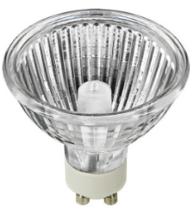
ΕΙΔΗ ΛΑΜΠΤΗΡΩΝ
Πυρακτώσεως
Φθορισμού
Ατμών υδραργύρου υψηλής πίεσης
ή ατμών Νατρίου χαμηλής και υψηλής πίεσης
Συμπαγής φθορισμού
LED
Αλογόνου

Slide 8
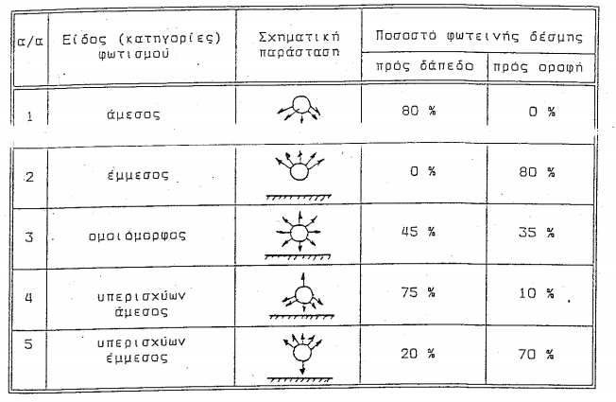
ΕΙΔΗ ΦΩΤΙΣΜΟΥ

Slide 9
ΜΕΛΕΤΗ ΦΩΤΙΣΜΟΥ ΕΣΩΤΕΡΙΚΟΥ ΧΩΡΟΥ
$Φ=\frac{Ε × Α}{n × ν} \left(lm\right)$
όπου Ε η επιθυμητή ένταση φωτισμού σε lux
A το εμβαδόν της επιφάνειας εργασίας
n ο βαθμός απόδοσης φωτισμού
ν ο συντελεστής χρησιμοποίησης
και Φ η συνολική φωτεινή ροή στο χώρο

Slide 10
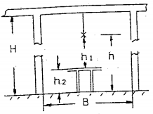
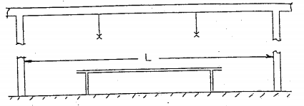
ΒΑΘΜΟΣ ΑΠΟΔΟΣΗΣ ΦΩΤΙΣΜΟΥ n
Είδος φωτισμού :
άμεσος, υπερισχύων άμεσος, ομοιόμορφος, υπερισχύων έμμεσος, έμμεσος
Συντελεστή χώρου k :
εξαρτάται από τις διαστάσεις του χώρου μήκος L, πλάτος B και το ύψος H
$k=\frac{(2B+L)}{6 × h1 }$ για ρυπαρούς χώρους ή $k=\frac{(4B+L)}{ 5 ×h1}$ για καθαρούς χώρους,
όπου
h1 = h – h2 ή
h1 = H – h2
Ποσοστό ανάκλασης οροφής – τοίχων :
εξαρτάται από τα χρώματα των επιφανειών
του χώρου: ανοικτό – ημιανοικτό – σκοτεινό

Slide 11
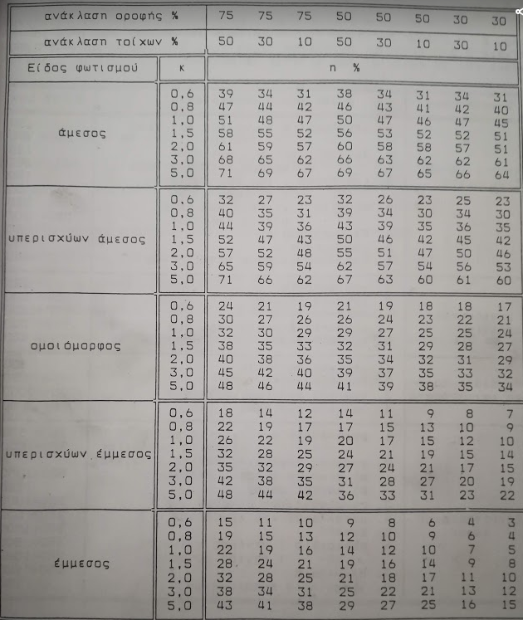
Βαθμός απόδοσης φωτισμού n
= 59%
Π.χ.
Α) Είδος φωτισμού:
Υπερισχύων άμεσος
Β) Συντελεστής χώρου:
Ρυπαρός χώρος
Μήκος L = 20m
Πλάτος Β = 10m
Ύψος Η = 3m
h2 = 0,80m
h1 = H – h2 = 2,2m
$k=\frac{(2B+L)}{6 × h1 }=$ 3,03
Γ) Χρώμα επιφανειών:
Οροφής ανοικτό
Τοίχων ημιανοικτό
Ποσοστό ανάκλασης:
Οροφής 75%
Τοίχων 30%

Slide 12
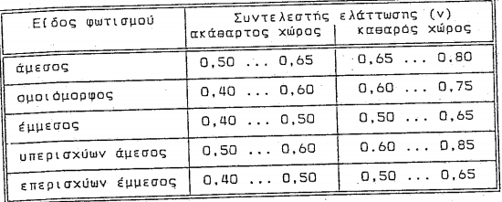
ΣΥΝΤΕΛΕΣΤΗΣ ΕΛΑΤΤΩΣΗΣ ή ΧΡΗΣΙΜΟΠΟΙΗΣΗΣ ν
Είδος φωτισμού :
άμεσος, υπερισχύων άμεσος, ομοιόμορφος, υπερισχύων έμμεσος, έμμεσος
Ρυπαρότητα χώρου :
κατ’ εκτίμηση, ανάλογα με το είδος, την χρησιμότητά του και την συντήρηση

Slide 13
Παράδειγμα υπολογισμού
Συνεργείο σε τσιμεντοβιομηχανία με μήκος L=10m, πλάτος Β=6m και ύψος Η=4,5m
Άμεσος φωτισμός με λυχνίες φθορισμού σε απόσταση 1m από την οροφή.
Οροφή χρώμα λευκό, Τοίχοι ημιανοικτός χρωματισμός.
A = L x B = 10 x 6 = 60m²
$h1=4,5m −1m −0,80=2,70m k=\frac{\left(2B+L\right)}{6 × h1 }=\frac{\left(2×6 +10\right)}{6 ×2,70 }=\frac{22}{ 16,20 }=1,36$
Ποσοστό ανάκλασης οροφής: 75%
Ποσοστό ανάκλασης τοίχων: 30%
Συντελεστής απόδοσης φωτισμού n = 53%
Συντελεστής χρησιμοποίησης ν = 60%
Επιθυμητή ένταση φωτισμού Ε = 250 lux (Συνεργείο)
$Φ=\frac{Ε × Α}{n × ν} \left(lm\right)=\frac{250 ×60}{0,53 ×0,60}=47.170 lm$
Επιλέγονται φωτιστικά φθορισμού με ένα λαμπτήρα φωτεινής ροής Φλ=2400lm
Συνολικός ελάχιστος αριθμός φωτιστικών Φ/Φλ = 47.170 / 2400 = 20 τεμ

Slide 14
Να υπολογιστούν τα ελάχιστα φωτιστικά που απαιτούνται για ένα χώρο με μήκος L=30μ., πλάτος B=15μ., ύψος Η=3,5μ., για να επιτευχθεί ένταση φωτισμού E=250 lux, αν χρησιμοποιηθούν φωτιστικά φθορισμού με δύο λάμπες ισχύος 65W το καθένα και φωτεινή ροή λάμπας Φ=3800 lummen, όταν ο βαθμός απόδοσης της εγκατάστασης είναι 60% και ο συντελεστής ελλάτωσης 0,55 .
Ποια η θέση των φωτιστικών που επιλέξατε στον χώρο για να επιτευχθεί όσο το δυνατόν πιο ομοιόμορφος φωτισμός; Να γίνει το αντίστοιχο διάγραμμα και να υπολογιστούν οι μεταξύ τους αποστάσεις.
Α=(30μ)x(15μ)=450$μ^{2}$
Φολ=$\frac{ Ε Χ Α}{n x ν}$=$\frac{\left(250\right)x(450)}{\left(0,60\right)x(0,55)}$=$\frac{112500}{0,33}$=340.909,0909lm
Nφ.σ.=$\frac{Φολ}{Φλαμπ.x2}$=$\frac{340909,0909}{\left(3800\right)χ2}$=$\frac{340909,0909}{7600}$=44,85 φωτιστικά σώματα → 45
Ο κατάλληλος συνδυασμός που μπορεί να γίνει είναι 5x9=45:
Θεωρώ ότι τα φωτιστικά σώματα είναι τετράγωνα άρα προκύπτει ότι
κατά μήκος σε A =$\sqrt{\frac{30x45}{15}}$=9,48 σειρές και κατά πλάτος σε Β=$\sqrt{\frac{15x45}{30}}$=4,74 γραμμές.
α = 30 / 9 = 3,33 μ κατά μήκος και β = 15 / 5 = 3 μ κατά πλάτος
Επομένως ισχύει α $≅$ β 3,33$≅$3,0

Slide 15
Να υπολογιστούν τα ελάχιστα φωτιστικά σώματα που απαιτούνται για ένα χώρο με μήκος L=30 μ., πλάτος B=15 μ., ύψος Η=3,5 μ., για να επιτευχθεί ένταση φωτισμού E=250lux, με βαθμό απόδοσης της εγκατάστασης 60% και συντελεστή ελάττωσης 0,65. Να χρησιμοποιηθούν φωτιστικά φθορισμού με δύο λαμπτήρες το καθένα ισχύος λαμπτήρα 40W φωτεινής ροής λαμπτήρα Φ=2800 lummen.
Προτείνετε θέση των φωτιστικών στον χώρο και αριθμό γραμμών φωτισμού για να επιτευχθεί όσο το δυνατόν πιο ομοιόμορφος φωτισμός αλλά και ισοκατανομή των φάσεων. Να γίνει το αντίστοιχο διάγραμμα στο χώρο και να υπολογιστούν οι μεταξύ τους αποστάσεις καθώς και η διατομή τροφοδοσίας της κάθε γραμμής.
A=(30μ)x(15μ)=450$μ^{2}$
Φολ=$\frac{ Ε x A }{n x ν}$=$\frac{ \left(250\right) x (450)}{\left(0,6\right) x (0,65)}$=$\frac{112500}{0,39}$=288.461,5385lm
nφ.σ=$\frac{Φολ}{Φλαμπx2}$=$\frac{288461,5385}{\left(2800\right)x(2)}$=$\frac{288461,5385}{5600}$=51,51 φωτιστικά σώματα
Άρα τα ελάχιστα φωτιστικά σώματα που απαιτείται να τοποθετηθούν στον χώρο είναι 52 τεμ.

Slide 16
Επειδή όμως υπάρχουν 3 φάσεις R, S, T, και για ισοκατανομή στις τρείς φάσεις θα πρέπει να χρησιμοποιηθούν τουλάχιστον 54 φωτιστικά.
Αυτά θα πρέπει να τοποθετηθούν στον χώρο
με μήκος L=30μ και πλάτος B=15μ ομοιόμορφα.
Ο δυνατός συνδυασμός που μπορούν να ταξινομηθούν ομοιόμορφα στον χώρο είναι σε 9 γραμμές κατά μήκος και 6 γραμμές κατά πλάτος.
Έτσι οι μεταξύ τους αποστάσεις (κέντρο με κέντρο) θα είναι:
Κατά μήκος α = $\frac{30 }{9}$= 3,33 μ και κατά πλάτος β = $\frac{15}{6}$ = 2,5 μ
Αν θεωρηθεί ότι τα συγκεκριμένα φωτιστικά έχουν διαστάσεις:
μήκος l = 1,2μ και πλάτος π= 0,35 μ θα ισχύει ότι:
α – l = 3,33 – 1,2 = 2,13 μ και β – π = 2,50 – 0,35 = 2,15 μ αντίστοιχα
και επομένως α – l $≅$ β – π

Slide 17
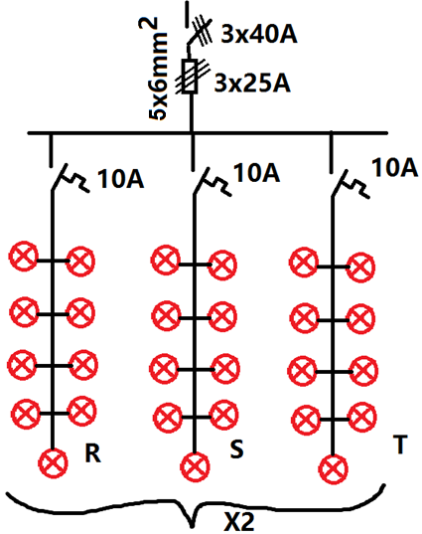
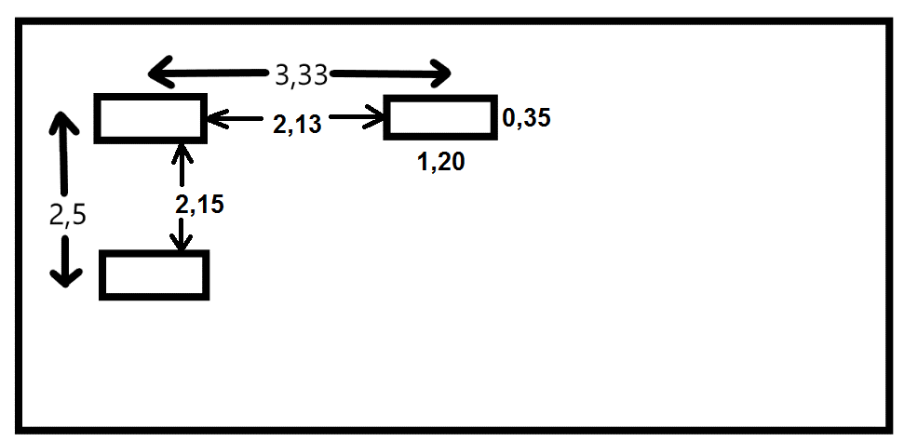
Το διάγραμμα της φωτοτεχνικής μελέτης είναι:
Για την ηλεκτρική σύνδεση των φωτιστικών μπορούν να γίνουν έξι γραμμές φωτισμού (δύο σε κάθε φάση R, S, T),
οπότε σε κάθε γραμμή θα συνδεθούν 54 / 6 = 9 φωτιστικά και το κάθε φωτιστικό έχει δύο λάμπες ισχύος 40W η κάθε μια.
Επομένως η ισχύς της κάθε γραμμής φωτισμού θα είναι:
Pφ = 9 Χ 40W Χ 2 = 720W
Το ονομαστικό ρεύμα της κάθε γραμμής και για Σ.Ι. = 0,40 προκύπτει:
Pφ = Ιον Χ V X coφ και Ιον = Pφ / V cosφ = 720 / (230 Χ 0,40) = 7,83 Α
Επομένως θα χρησιμοποιηθεί για την τροφοδοσία της κάθε γραμμής φωτισμού καλώδιο διατομής: S = 1,5mm² και ασφάλεια 10 Α

